Slide 1

Notes:
TAREA PARA LECCIÓN 5
Antes de la clase en vivo, el docente compartirá lo siguiente en el grupo de WhatsApp:
1. Ver el siguiente breve video de instrucción: https://www.youtube.com/watch?v=rB9mxqtbzBU
2. Leer la historia de Génesis 11:1-9 en sus Biblias
3. Reflexionar: ¿Cuántos idiomas diferentes hay en el mundo? ¿Cómo se siente intentar comunicarse con alguien que no habla su idioma?

Slide 2


Lección 5
La Torre de Babel
Génesis 11:1-9
Notes:
1. Bienvenida y saludos.
2. Introducción a la Lección 5:
En esta lección veremos cómo, a pesar de que el pecado continuó después del diluvio, Dios permaneció fiel a su plan de salvación.

Slide 3

Oración
Notes:
3. Oración Comienza con la siguiente oración (o tu propia):
Señor nuestro Dios, te damos gracias por permitirnos reunirnos nuevamente para estudiar tu santa Palabra. Gracias por tu fidelidad y por el deseo que has puesto en nuestros corazones de seguir aprendiendo de ti. Te pedimos que bendigas este tiempo de estudio. Danos entendimiento, atención y alegría al escudriñar tu Palabra. Ayúdanos a participar con confianza y humildad, escuchando tu voz y animándonos unos a otros en la fe. Que tu Espíritu Santo nos guíe mientras profundizamos juntos en tu verdad, y que todo lo que aprendamos hoy fortalezca nuestra confianza en ti y nos mueva a vivir para tu gloria. Lo pedimos en el nombre de nuestro Salvador Jesús. Amén.

Slide 4

Objetivos de la Lección
Utilizar el método de las Cuatro “C” con Génesis 11:1-9
Practicar cómo contar la historia de Génesis 11:1-9
Identificar los cuatro pasos del Proyecto Final
Notes:
OBJETIVO 1: Utilizar el método de las Cuatro “C” para leer y entender Génesis 11:1-9.

Slide 5
CAPTAR (Génesis 11:1-9)
¿Cuántos idiomas diferentes hay
en el mundo?
Notes:
1. CAPTAR
El “captar” es la introducción. Debe ser algo interesante que atraiga la atención de los estudiantes y los haga reflexionar sobre el tema.
Nuestro Captar en una preguntar para reflexionar. ¿Cuántos idiomas diferentes hay en el mundo?
Pide que los estudiantes compartan sus respuestas.
Existen aproximadamente 7,168 idiomas en el mundo
En América Latina y el Caribe se hablan alrededor de 560 idiomas
En Ecuador se hablan oficialmente 14 idiomas.

Slide 6
CAPTAR (Génesis 11:1-9)
¿Cómo es tratar de comunicar con alguien que no conoce su idioma?
Notes:
¿Cómo se siente intentar comunicarse con alguien que no habla su idioma?
Pide que los estudiantes compartan sus respuestas.
A veces puede ser frustrante o incluso imposible comunicarse cunado no hablamos el mismo idioma. En la historia que estudiaremos hoy, veremos que eso mismo sucedió en la Torre de Babel.

Slide 7
Objetivos de la Lección
Utilizar el método de las Cuatro “C” con Génesis 11:1-9
Practicar cómo contar la historia de Génesis 11:1-9
Identificar los cuatro pasos del Proyecto final.
Notes:
OBJETIVO 2: Practicar cómo contar la historia de Génesis 11:1-9 con un compañero.

Slide 8

Notes:
El “Contar” es el momento en el que leemos una historia de la Palabra de Dios o la narramos con nuestras propias palabras, procurando siempre ser fieles al texto.
Ahora vamos a practicar en grupos pequeños cómo contar la historia. Para algunos será algo sencillo; para otros, tal vez sea la primera vez compartiendo una historia de la Biblia. Nuestro objetivo es apoyarnos mutuamente y practicar en un ambiente seguro y de confianza.
En su grupo pequeño, cada persona contará la historia. Tienen dos opciones:
Contar la historia con sus propias palabras, recordando que deseamos que sea la Palabra de Dios la que hable; por eso evitamos explicar, añadir comentarios o dar nuestras opiniones.
Leer la historia en voz alta al grupo. Si elige leerla, practique hacerlo de manera clara y expresiva, para que todos puedan escuchar y seguir fácilmente.
También están invitados a considerar su contexto. Por ejemplo, si tiene la oportunidad de trabajar con niños, quizá quiera contar la historia como si hablara con ellos. Piense en a quién compartirle una historia bíblica e imagínese a esa persona o grupo mientras práctica.
Explique a los estudiantes cómo funcionarán los grupos pequeños en Zoom y divídalos en grupos de 2 o 3 personas. Anímenlos activar sus micrófonos y videos antes de ir a los grupos pequeños. Aconseje a los estudiantes que algunos podrían tener problemas con la conexión a internet. Anímelos a intentar participar en un grupo pequeño, pero si se desconectan, pueden simplemente volver a ingresar la clase usando el enlace principal.
El profesor debe permanecer en la sala principal para asegurarse de que todos estén trabajando en sus grupos o participando activamente en la discusión en el grupo principal si su conexión no les permite unirse a un grupo pequeño.
Cuando todos regresen al grupo principal, pida a algunos estudiantes que compartan su experiencia: ¿Cómo se sintieron al contar o leer la historia? ¿Qué aprendieron del proceso? ¿Qué harán diferente la próxima vez?
Nota para el docente: Si no está familiarizado con cómo usar las salas de grupos (breakout romos), pida ayuda a un miembro del equipo de instrucción antes de la clase. Si aún no se siente preparado, puede omitir esta actividad y realizar el paso con algunos voluntarios en el grupo principal.

Slide 9
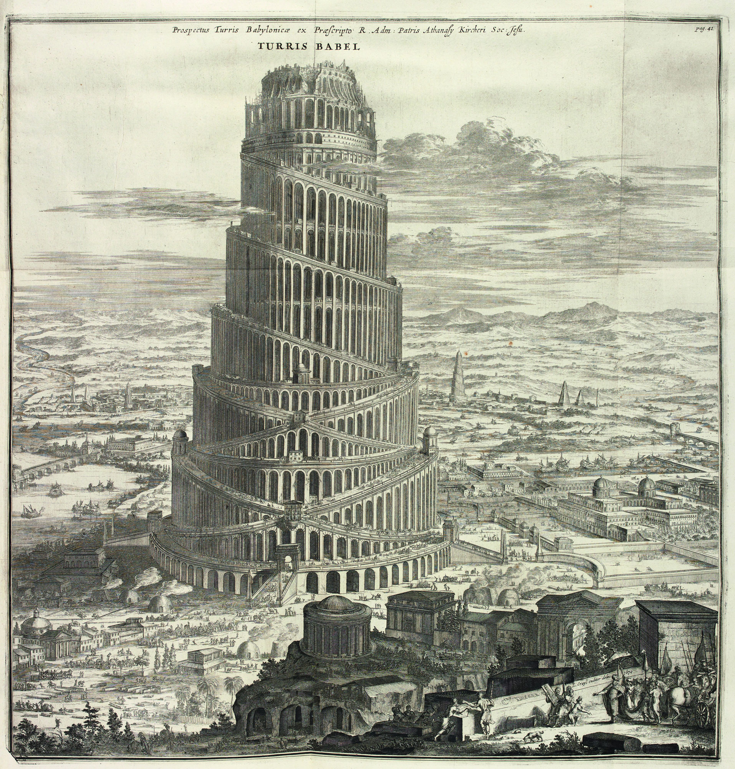
CONTAR (Génesis 11:1-9)
Notes:
La torre de Babel
11 En la tierra todos tenían entonces una sola lengua y unas mismas palabras,² pero sucedió que, cuando salieron de oriente, hallaron una llanura en la tierra de Sinar y se establecieron allí.
³ Y se dijeron unos a otros: «Vamos a hacer ladrillos y a cocerlos en el fuego.» Y los ladrillos les sirvieron como piedras, y el asfalto les sirvió de mezcla, ⁴ y dijeron: «Vamos a edificar una ciudad, y una torre cuya cúspide llegue hasta el cielo. Hagámonos de renombre, por si llegamos a esparcirnos por toda la tierra.»
⁵ Pero el Señor descendió para ver la ciudad y la torre que los hijos de los hombres estaban edificando, ⁶ y dijo: «Esta gente es una sola, y todos ellos tienen un solo lenguaje. Ya han comenzado su obra, y ahora nada los hará desistir de lo que han pensado hacer. ⁷ Así que descendamos allá y confundamos su lengua, para que ninguno entienda la lengua de su compañero.»
⁸ Así fue como el Señor los esparció por toda la tierra, y como dejaron de edificar la ciudad. ⁹ Por eso la ciudad se llamó Babel, porque allí el Señor confundió^{[a]} el lenguaje de toda la tierra, y desde allí los esparció por toda la superficie de la tierra.

Slide 10
CONSIDERAR (Génesis 11:1-9)
1. ¿Quiénes son los personajes de esta historia?
Notes:
1. ¿Quiénes son los personajes de esta historia?
Los seres humanos
El Señor (v.5)

Slide 11
CONSIDERAR (Génesis 11:1-9)
¿Quiénes son los personajes de esta historia?
¿Cuáles son los objetos de esta historia?
Notes:
2. ¿Cuáles son los objetos de esta historia?
Ladrillos, cocerlos en el fuego (v.3)
El asfalto (v.3)
Una ciudad, una torre cuya cúspide llegue hasta el cielo (v.4)

Slide 12
CONSIDERAR (Génesis 11:1-9)
¿Quiénes son los personajes de esta historia?
¿Cuáles son los objetos (o animales) de esta historia?
¿Dónde ocurrió la historia?
Notes:
3. ¿Dónde ocurrió la historia?
… cuando salieron de oriente, hallaron una llanura en la tierra de Sinar y se establecieron allí. (v.2)
La ciudad de Babel (v.8)

Slide 13
CONSIDERAR (Génesis 11:1-9)
¿Quiénes son los personajes de esta historia?
¿Cuáles son los objetos (o animales) de esta historia?
¿Dónde ocurrió la historia?
¿Cuándo ocurrió la historia?
Notes:
4. ¿Cuándo ocurrió la historia?
Después del diluvio

Slide 14
CONSIDERAR (Génesis 11:1-9)
¿Quiénes son los personajes de esta historia?
¿Cuáles son los objetos (o animales) de esta historia?
¿Dónde ocurrió la historia?
¿Cuándo ocurrió la historia?
¿Cuál es el problema?
Notes:
5. ¿Cuál es el problema?
Génesis 9:1 “Llenen la tierra.” Dejaron su migración para establecerse allí. Más allá dijeron en 11:4 que con la torre “evitaremos ser dispersados por toda la tierra.”
La soberbia de los seres humanos. “Hagámonos de renombre” (v.4).
Isaías 42:8 Yo soy Jehová… y a otro no daré mi gloria.

Slide 15
CONSIDERAR (Génesis 11:1-9)
¿Quiénes son los personajes de esta historia?
¿Cuáles son los objetos (o animales) de esta historia?
¿Dónde ocurrió la historia?
¿Cuándo ocurrió la historia?
¿Cuál es el problema?
¿Se resuelve el problema?
Notes:
6. ¿Se soluciona el problema?
Dios interviene y toma acción.
“Así que descendamos allá y confundamos su lengua, para que ninguno entienda la lengua de su compañero.” (v.7)
“El Señor los esparció por toda la tierra y dejaron de edificar la ciudad.” (v.8)

Slide 16
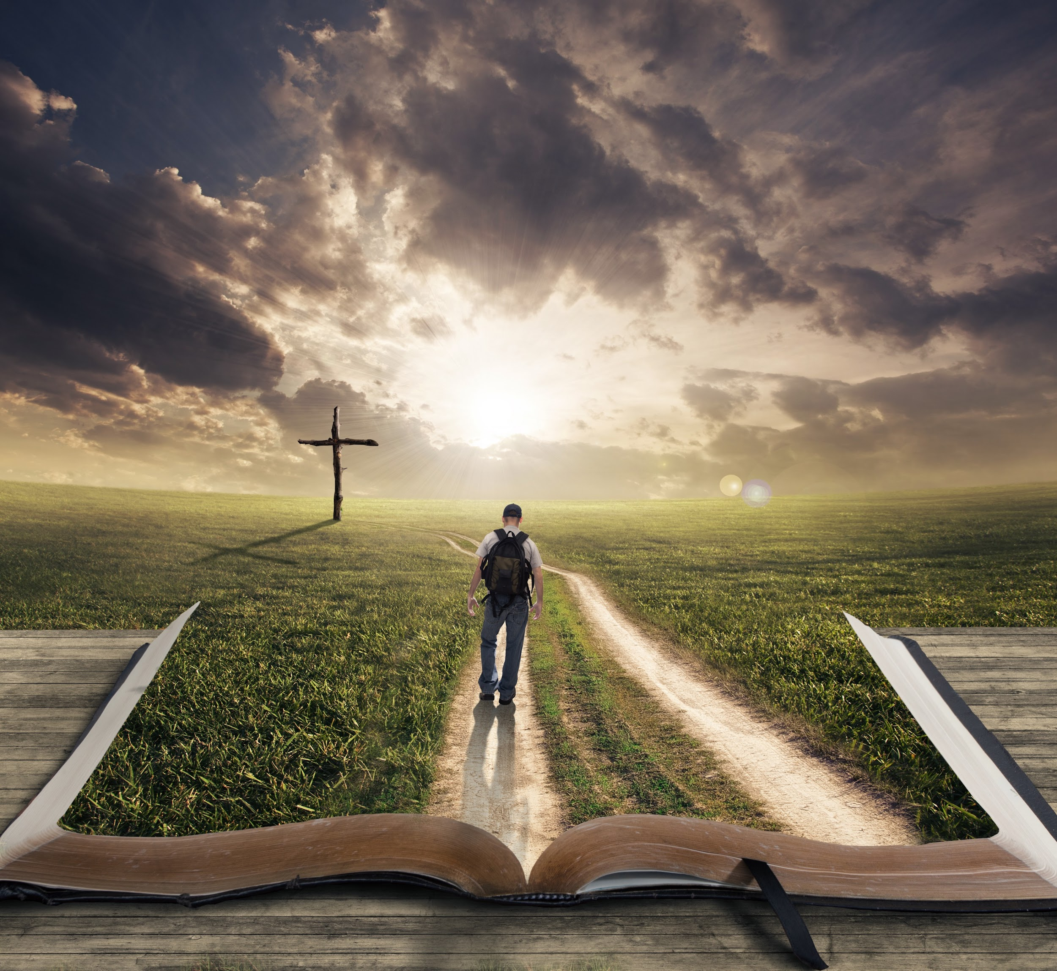
Consolidar
Génesis 11:1-9

Slide 17

Consolidar (Génesis 11:1-9)
1. ¿Cuál es el punto principal de
la historia?
Notes:
1. ¿Cuál es el punto principal de la historia?
Los descendientes de Noé se rebelaron contra Dios al construir una torre para su propia gloria, pero Dios confundió sus lenguas y los dispersó para cumplir su propósito.

Slide 18

Consolidar (Génesis 11:1-9)
2. ¿Qué pecado veo en esta historia
y confieso en mi vida?
Notes:
2. ¿Qué pecado veo en esta historia y confieso en mi vida?
Me rebelo contra Dios cuando busco edificar mi propia reputación y confío en mí mismo, en lugar de darle la gloria y confiar plenamente en Él.

Slide 19

Consolidar (Génesis 11:1-9)
3. ¿En qué versos y palabras de
esta historia veo el amor de Dios
hacia mí?
Notes:
3. ¿En qué versos y palabras de esta historia veo el amor de Dios hacia mí?
V7: Al confundir los idiomas, el Señor impidió que la gente rebelde arrastrara a todos a la incredulidad, preservando así la fe de los creyentes.
V8: Dios intervino para proteger su plan de salvación al dispersar a la humanidad por toda la tierra.
V9: Dios sigue guiando los eventos del mundo para el bien de los que lo aman, también hoy.

Slide 20
Consolidar (Génesis 11:1-9)
4. ¿Qué pediré que Dios obre en mí para poner en práctica su Palabra?
Notes:
4. ¿Qué pediré que Dios obre en mi para poner en práctica esta palabra de Dios?
Pediré a Dios que mantenga firme mi fe
que me ayude a vivir con humildad, reconociendo que toda gloria y éxito le pertenecen a Él.

Slide 21
Objetivos de la Lección
Utilizar el método de las Cuatro “C” con Génesis 11:1-9
Practicar cómo contar la historia de Génesis 11:1-9 con un compañero.
Identificar los cuatro pasos del Proyecto final.
Notes:
OBJETIVO 3: Identificar los cuatro pasos del proyecto final.

Slide 22


El Proyecto Final
Notes:
1. Introducción al Proyecto Final de Academia Cristo
En Academia Cristo, los estudiantes completan cada curso realizando un proyecto final, el cual puede ser basado en habilidades o en contenido, según los objetivos del curso.
Siempre damos dos semanas para realizarlo.
¡No es un examen! Es una oportunidad para reflexionar sobre lo aprendido y aplicarlo a la vida personal.
Su profesor está disponible para ayudarle con cualquier duda o pregunta que tenga durante el proceso.
2. Importancia del trabajo personal en los proyectos finales
El propósito del proyecto final es que el estudiante muestre una reflexión genuina y aplicación personal de lo aprendido en el curso.
Por esta razón, pedimos que no utilice otras fuentes fuera de su Biblia y sus notas de clase.
Aunque herramientas como Google o la inteligencia artificial pueden ser útiles en otros contextos, no reflejan el corazón del proyecto final de Academia Cristo.
Si un proyecto parece haber sido copiado, el estudiante será invitado a repetirlo con su propio trabajo y reflexión personal.
3. El proyecto final de “En el Principio”
Recordamos los objetivos del curso:
Leer y comprender historias clave de los primeros capítulos de Génesis utilizando el método de las Cuatro “C”: Captar, Contar, Considerar, Consolidar.
Prepararse para compartir una historia de Génesis utilizando el método de las Cuatro “C”: Captar, Contar, Considerar, Consolidar. (No es necesario impartir la lección).
El proyecto final consiste en preparar una historia bíblica basada en una historia de Génesis utilizando el método de las Cuatro “C”, siguiendo la guía provista.
Durante la última semana del curso, su profesor le indicará qué historia deberá preparar, siguiendo la guía provista.
De esta manera, podrá concentrarse en practicar las habilidades durante las clases antes de iniciar el trabajo final.
Hoy les voy a mostrar el guía para el proyecto.

Slide 23
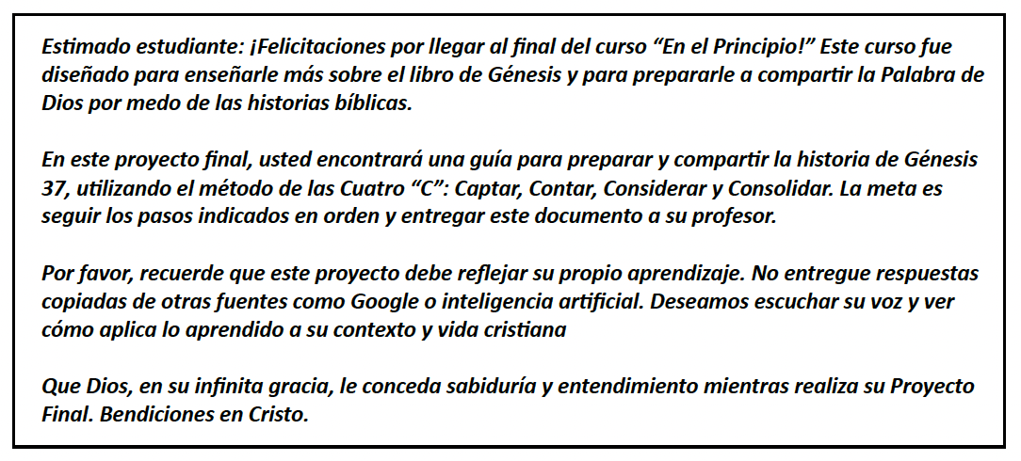
Notes:
Estimado estudiante: ¡Felicitaciones por llegar al final del curso “En el Principio!” Este curso fue diseñado para enseñarle más sobre el libro de Génesis y para prepararle a compartir la Palabra de Dios por medo de las historias bíblicas.
En este proyecto final, usted encontrará una guía para preparar y compartir la historia de Génesis 37, utilizando el método de las Cuatro “C”: Captar, Contar, Considerar y Consolidar. La meta es seguir los pasos indicados en orden y entregar este documento a su profesor.
Por favor, recuerde que este proyecto debe reflejar su propio aprendizaje. No entregue respuestas copiadas de otras fuentes como Google o inteligencia artificial. Deseamos escuchar su voz y ver cómo aplica lo aprendido a su contexto y vida cristiana
Que Dios, en su infinita gracia, le conceda sabiduría y entendimiento mientras realiza su Proyecto Final. Bendiciones en Cristo.

Slide 24
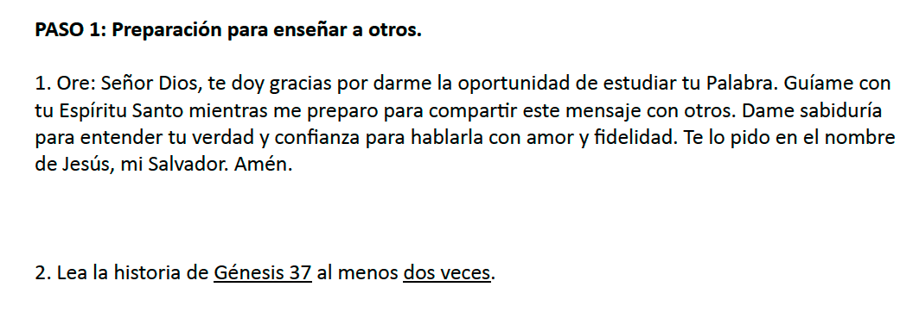
Notes:
PASO 1: Preparación para enseñar a otros.
1. Ore: Señor Dios, te doy gracias por darme la oportunidad de estudiar tu Palabra. Guíame con tu Espíritu Santo mientras me preparo para compartir este mensaje con otros. Dame sabiduría para entender tu verdad y confianza para hablarla con amor y fidelidad. Te lo pido en el nombre de Jesús, mi Salvador. Amén.
2. Lea la historia de Génesis 37 al menos dos veces.

Slide 25
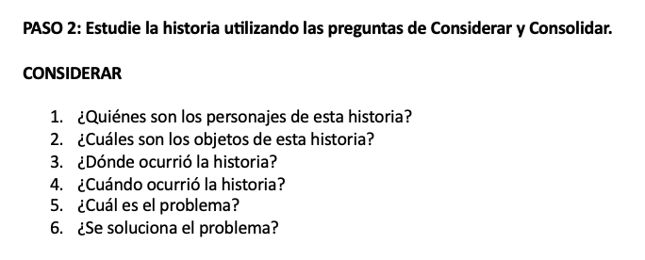
Notes:
PASO 2: Estudie la historia utilizando las preguntas de Considerar y Consolidar.
CONSIDERAR
¿Quiénes son los personajes de esta historia?
¿Cuáles son los objetos de esta historia?
¿Dónde ocurrió la historia?
¿Cuándo ocurrió la historia?
¿Cuál es el problema?
¿Se soluciona el problema?

Slide 26
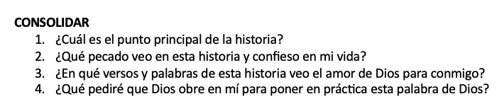
Notes:
CONSOLIDAR
¿Cuál es el punto principal de la historia?
¿Qué pecado veo en esta historia y confieso en mi vida?
¿En qué versos y palabras de esta historia veo el amor de Dios para conmigo?
¿Qué pediré que Dios obre en mí para poner en práctica esta palabra de Dios?

Slide 27
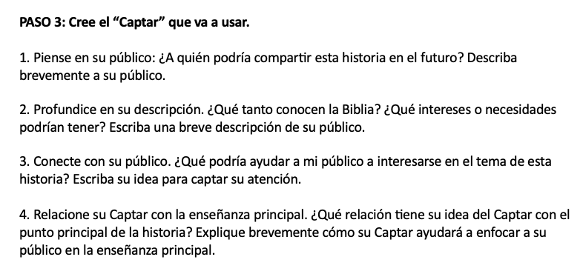
Notes:
PASO 3: Cree el “Captar” que va a usar.
1. Piense en su público: ¿A quién podría compartir esta historia en el futuro? Describa brevemente a su público.
2. Profundice en su descripción. ¿Qué tanto conocen la Biblia? ¿Qué intereses o necesidades podrían tener? Escriba una breve descripción de su público.
3. Conecte con su público. ¿Qué podría ayudar a mi público a interesarse en el tema de esta historia? Escriba su idea para captar su atención.
4. Relacione su Captar con la enseñanza principal. ¿Qué relación tiene su idea del Captar con el punto principal de la historia? Explique brevemente cómo su Captar ayudará a enfocar a su público en la enseñanza principal.

Slide 28
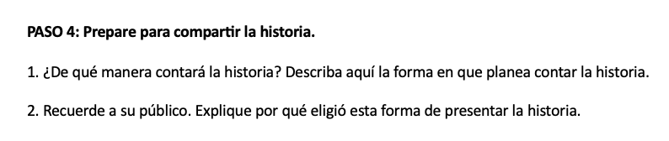
Notes:
PASO 4: Prepare para compartir la historia.
1. ¿De qué manera contará la historia? Describa aquí la forma en que planea contar la historia.
2. Recuerde a su público. Explique por qué eligió esta forma de presentar la historia.

Slide 29
Tarea
Ver el video para la lección 6
Leer Génesis 11:27-12:20
Notes:
Tarea para Lección 6
Ver el siguiente video de instrucción: https://www.youtube.com/watch?v=U5ZCCTYq724
Leer la historia de Génesis 11:27-12:20 en sus Biblias.

Slide 30
Oración
Notes:
2. Oración y despedida.
Señor Dios, te damos gracias porque sigues obrando con sabiduría y amor, aun cuando el ser humano se aleja de ti. Gracias porque, así como confundiste las lenguas en Babel para cumplir tu propósito, también hoy guías nuestras vidas para que se haga tu voluntad. Perdónanos por las veces en que buscamos nuestra propia gloria en lugar de la tuya. Renueva en nosotros un corazón humilde que confíe solo en ti. Une a tu iglesia en la verdad de tu Palabra y en la fe en nuestro Salvador, Jesucristo, en cuyo nombre oramos. Amén.

